Slide 1

Тема урока:
«Тема детства в творчестве
композиторов»
Разработка урока музыки
для 4 класса
Учителя музыки в школе ГБС(К)ОУ №34 :
Андроновой Елены Анатольевны

Slide 2
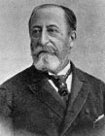

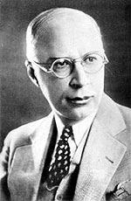
Произведения для детей
Камиль Сен-Санс
Сергей Сергеевич
Прокофьев
«Карнавал
животных»
«Золушка»
«Детские пьески»
«Петя и волк»
Пётр Ильич Чайковский
«Детский альбом»
«Щелкунчик»
«Спящая красавица»…

Slide 3
Олег Николаевич Хромушин
1927 - 2003

Slide 4
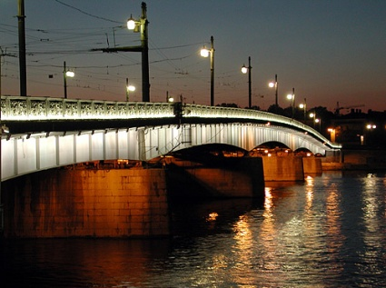
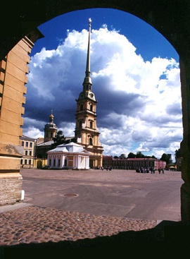

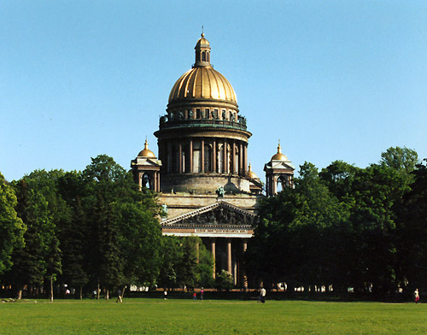
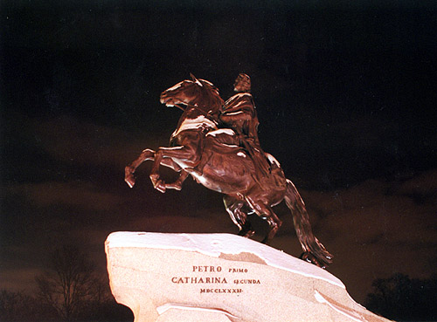
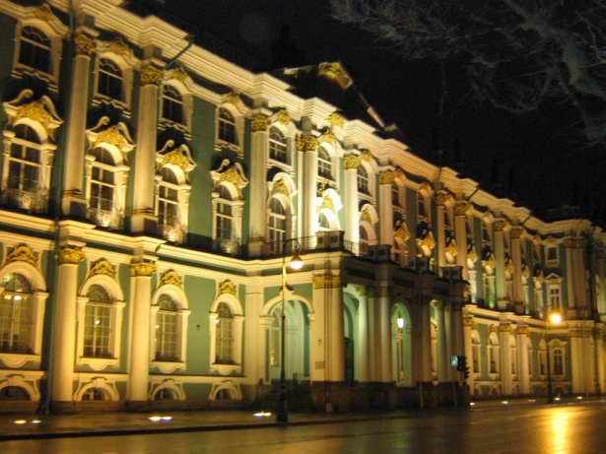
Олег Николаевич Хромушин - знаменитый русский современный композитор. Жил он в Санкт-Петербурге, и начнём мы знакомство с его творчеством с песни, посвящённой нашему городу – Санкт-Петербургу
Олег Николаевич Хромушин
«Музыка города»

Slide 5
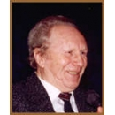
Когда я был мальчишкой, очень хотел научиться играть на скрипке просто потому, что мой друг умел это делать. Как только он начинал "скрипеть", его пес садился рядом и устрашающе завывал. Вот здорово, думал я, у нас же дома три собаки. И тогда я решил для себя твердо - стану скрипачом» - рассказывал Хромушин о своём детстве
В музыкальную школу маленького Олега привела мама, это было еще в Ставрополе, на Кавказе, все его детство прошло там. На вступительном экзамене мальчик никак не мог понять, чего они от него хотят. Когда его спросили, на каком инструменте хочет учиться, он, вдруг испугавшись, сказал: «Вот на этом», - и показал на рояль.
Первая учительница будущего композитора была злющая, как Баба-яга. И мальчик перестал ходить к ней на занятия. Если бы не мама, бросил бы музыкальную школу. Занимался он тогда ровно, но как-то равнодушно. Однако вскоре все изменилось.

Slide 6
«Когда началась Великая Отечественная война, мне было уже 14 лет, из Киева в наш город эвакуировалась одна русская семья. С ними был мальчик.
Однажды он сел за фортепьяно и заиграл джаз. Я поначалу остолбенел, потом кинулся к нему. Мы сразу же познакомились, и он показал мне различные аккорды, джазовые переходы. Я стал ему подражать, импровизировать, и, что удивительно, у меня получилось! С тех пор музыку полюбил по-настоящему. А через джаз вышел и на другие музыкальные жанры и стили».
Джаз— форма музыкального искусства, возникшая в начале ХХ в США. Характерными чертами музыкального языка джаза стал синкопированный ритм.
О.Н.Хромушин «Урок рок-н-ролла»
Сборник О.Н.Хромушина

Slide 7

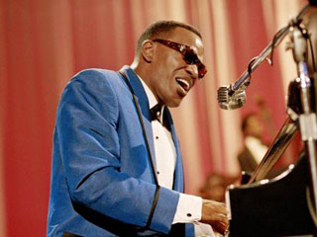
Д Ж А З
Cинкопа - смещение акцента с сильной доли на слабую.
Рок-н-ролл –
«кручусь-верчусь»
Свинг – («покачивание») джазовый ритмический рисунок, при котором первая из каждой пары играемых нот продлевается, а вторая сокращается.

Slide 8
После рождения дочери, а также во многом благодаря возникшему в начале 1970-х Большому детскому хору, Хромушин обратился к области музыки для детей.
В исполнении этого коллектива музыка Хромушина зазвучала по всей стране.

Slide 9
Олег Николаевич Хромушин - композитор
для взрослых и детей.
Однако, по его словам, детской музыки не существует, есть музыка для детей. Очень важно, что песни Хромушина рассчитаны на реальные возможности детских хоров и очень популярны среди детских хоровых коллективов. Песни Хромушина для детей звучат свежо и современно, легко запоминаются.
О

Slide 10

Исполнение песни -
О.Н.Хромушин «Тик и Так»

Slide 11
Сегодня музыка О.Н.Хромушина помогла раскрыть нам тему урока.
С какими вокальными и инструментальными произведениями мы познакомились?
Станет ли Олег Николаевич Хромушин классиком, покажет время, но сегодня мы можем точно сказать, что его жизнерадостную, светлую, добрую музыку любят и исполняют.

Slide 12
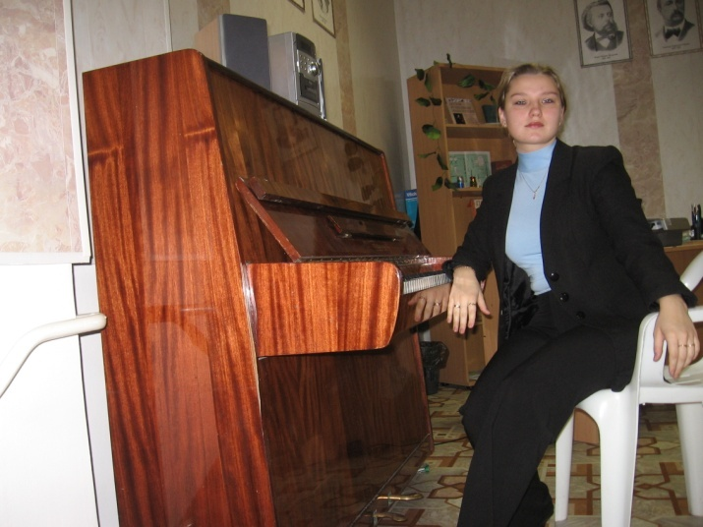
Тема урока:
«Тема детства в творчестве
композиторов»
Разработка урока музыки
для 4 класса
Учителя музыки в школе
ГБС(К)ОУ №34 :
Андроновой Елены Анатольевны
Санкт–Петербург
2008 год

